Slide 1
Sveučilište u Zagrebu · Fakultet elektrotehnike i računarstva
Pouzdana obrada IoT telemetrije u mikroservisnoj arhitekturi vođenoj događajima primjenom protokola MQTT
Diplomski rad
Student: Luka Iveković
Mentor: doc. dr. sc. Slaven Zakošek
Zagreb, srpanj 2026.

Slide 2
Sadržaj prezentacije
1. Uvod, motivacija i MQTT
2. Cilj rada
3. Arhitektura sustava
4. Mehanizmi pouzdanosti i deduplikacija
5. Implementacija: ESP32, mikroservisi, infrastruktura
6. Testiranje i rezultati (T1 do T6)
7. Analiza i zaključak
2 / 19
Notes:
Ukratko o tijeku izlaganja:
počinjem motivacijom i protokolom MQTT,
zatim iznosim cilj rada i arhitekturu sustava,
pa mehanizme pouzdanosti i deduplikacije.
Slijedi implementacija,
a težište je na testiranju i rezultatima kroz šest scenarija,
koje na kraju analiziram i zaključujem.

Slide 3
Uvod i motivacija
● Broj IoT uređaja naglo raste: preko 18 milijardi (2024.), ~30 milijardi do kraja desetljeća
● Senzori kontinuirano šalju telemetriju poslužiteljskoj strani
● Klasični HTTP model pokazuje ograničenja:
– TCP sesija po svakom mjerenju (suvišan režijski trošak)
– sinkroni zahtjevi loše podnose prekide mreže
– tijesna sprega proizvođača i potrošača otežava skaliranje
● Rješenje: MQTT + arhitektura vođena događajima
● Ključni izazov: pouzdana dostava bez gubitka i bez dvostruke obrade
3 / 19
Notes:
Broj uređaja Interneta stvari naglo raste: već premašuje 18 milijardi, a do kraja desetljeća procjenjuje se oko 30 milijardi.
Svi ti senzori neprekidno šalju telemetriju prema poslužiteljskoj strani.
Klasičan pristup, gdje uređaj svako mjerenje šalje HTTP zahtjevom, tu pokazuje ograničenja
za svako mjerenje otvara se nova TCP sesija, što je suvišan režijski trošak
zahtjevi su sinkroni pa loše podnose prekide mreže
i proizvođač i potrošač podataka tijesno su spregnuti, što otežava skaliranje
Zato se okrećem protokolu MQTT i arhitekturi vođenoj događajima
Ključni izazov, kojim se rad bavi, jest osigurati pouzdanu dostavu: da nijedno mjerenje ne bude izgubljeno, ali ni obrađeno dvaput

Slide 4
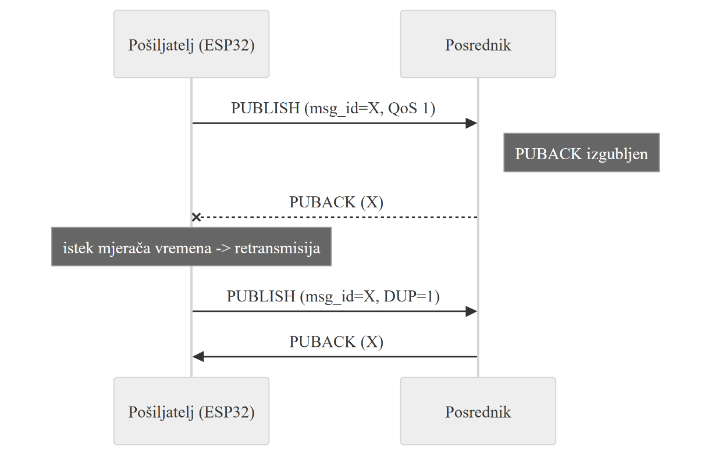
MQTT i razine kvalitete usluge (QoS)
● Lagani protokol objavi-pretplati (ISO/IEC 20922)
● Posrednik (broker) razdvaja proizvođače i potrošače
● Hijerarhijske teme, npr. telemetry/esp32-001/temperature
● QoS 0: najviše jednom (moguć gubitak)
● QoS 1: barem jednom (bez gubitka, mogući duplikati)
● QoS 2: točno jednom (najveći režijski trošak)
● Odabir: QoS 1 + deduplikacija na aplikacijskom sloju
QoS 1: PUBLISH / PUBACK i retransmisija
4 / 19
Notes:
MQTT je lagani protokol po načelu objavi-pretplati
U sredini je posrednik, koji razdvaja proizvođače od potrošača, pa oni ne moraju znati jedni za druge
Poruke se objavljuju na hijerarhijske teme, primjerice telemetry/esp32-001/temperature
MQTT nudi tri razine kvalitete usluge
QoS 0 znači „najviše jednom" i dopušta gubitak
QoS 1 znači „barem jednom": sto osigurava da nema gubitka, ali su mogući duplikati
QoS 2 jamči „točno jednom", ali uz najveći režijski trošak
U radu sam odabrao QoS 1 i duplikate rješavam deduplikacijom na aplikacijskom sloju
Time dobivam jamstvo bez gubitka uz nižu cijenu od QoS-a 2

Slide 5
Cilj rada
● Prototip sustava za pouzdanu obradu IoT telemetrije
● Slojevita strategija pouzdanosti: uređaj → posrednik → servis → baza
● Idempotentna obrada: nijedna poruka izgubljena niti obrađena dvaput
● Predvidljiva latencija pod realnim opterećenjem
● Eksperimentalna potvrda kroz šest scenarija (T1 do T6)
5 / 19
Notes:
Cilj rada bio je izgraditi prototip sustava za pouzdanu obradu IoT telemetrije
Ključna ideja je slojevita strategija pouzdanosti, od uređaja preko posrednika i servisa do baze, tako da nijedan pojedini sloj ne nosi cijeli teret
Sustav mora biti idempotentan, dakle nijedna poruka ne smije biti izgubljena ni obrađena dvaput, uz predvidljivu latenciju pod realnim opterećenjem
Sve to eksperimentalno potvrđujem kroz šest scenarija, od T1 do T6

Slide 6
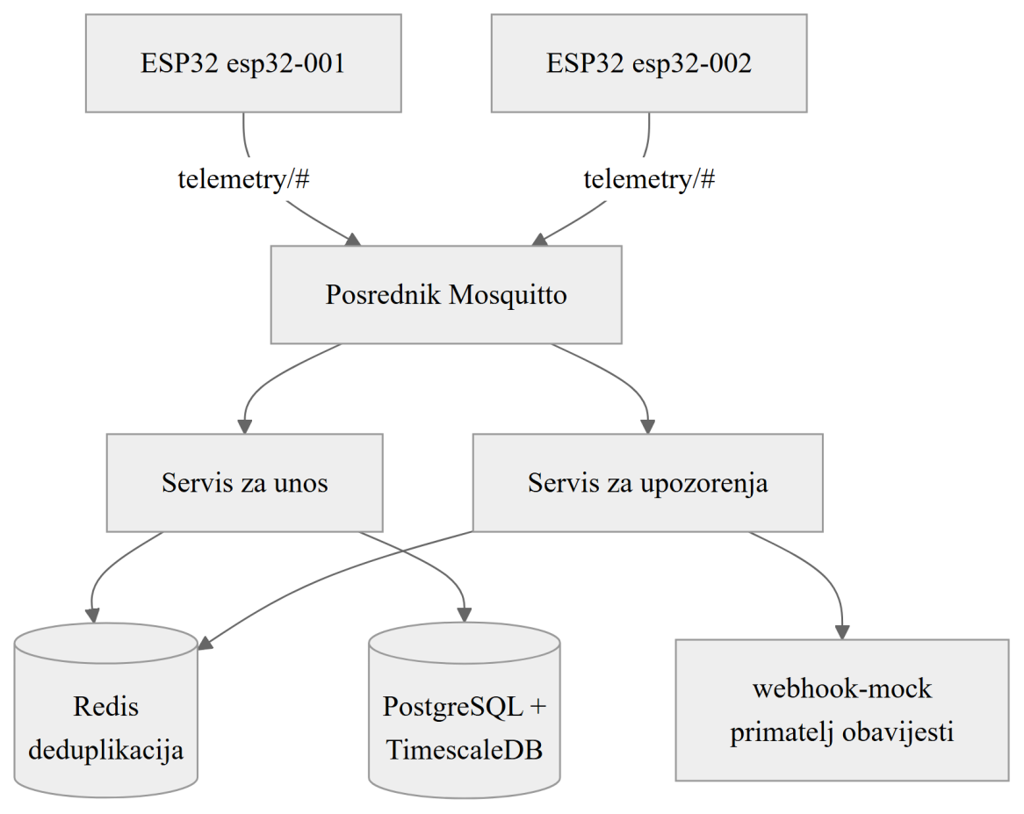
Arhitektura sustava
Percepcijski sloj
Mrežni sloj
Aplikacijski sloj
Arhitektura sustava na visokoj razini
6 / 19
Notes:
Ovo je arhitektura na visokoj razini, organizirana u tri sloja
Percepcijski sloj cine esp32 uredaji s pridruzenim DHT11 senzorima
Mrezni sloj cini posrednik Eclipse Mosquitto koji prima objave poruka i prosljeduje ih pretplatnicima
Aplikacijski sloj su dva mikroservisa, Redis za deduplikaciju i baza PostgreSQL s proširenjem TimescaleDB

Slide 7
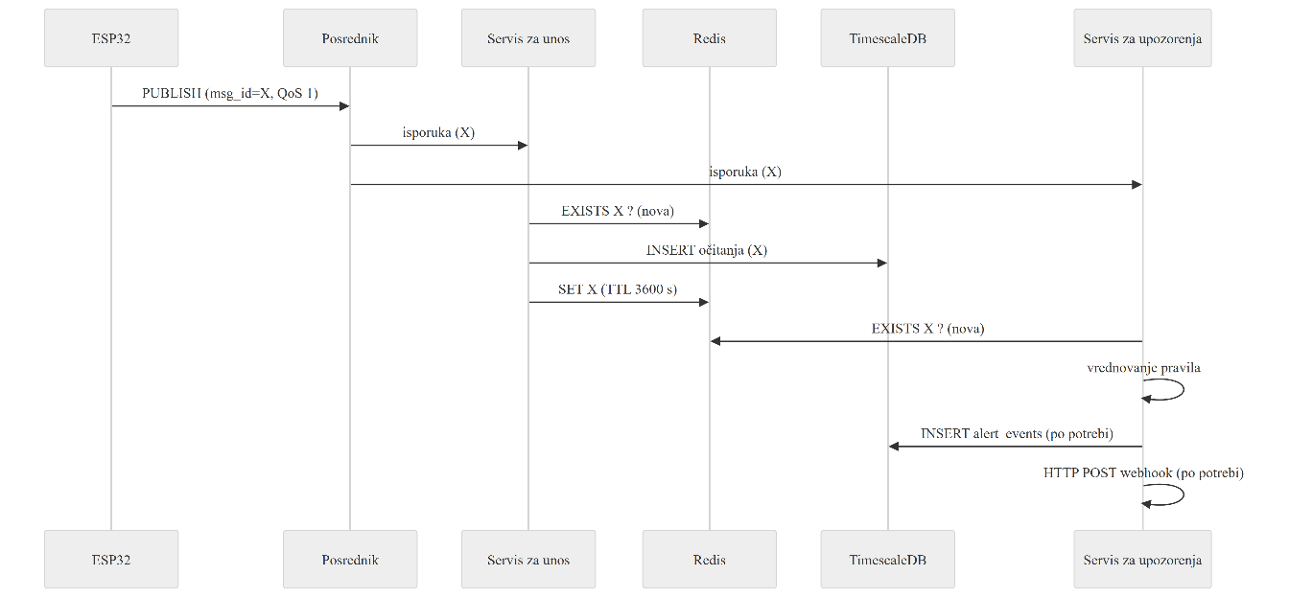
Tijek obrade poruke
Životni ciklus poruke od uređaja do pohrane
7 / 19
Notes:
Ovaj dijagram prati životni ciklus jedne poruke, od uređaja do trajne pohrane
Uređaj objavljuje očitanje s razinom QoS 1
Posrednik ga prosljeđuje servisu za unos, koji poruku najprije provjerava u Redisu: je li je već vidio
Ako je poruka nova, servis je pohranjuje u bazu, tek zatim označi njezin identifikator u Redisu i naposljetku potvrđuje primitak posredniku
Taj redoslijed je namjeran i o njemu ovisi ispravnost cijelog sustava, na što se vraćam kod implementacije

Slide 8
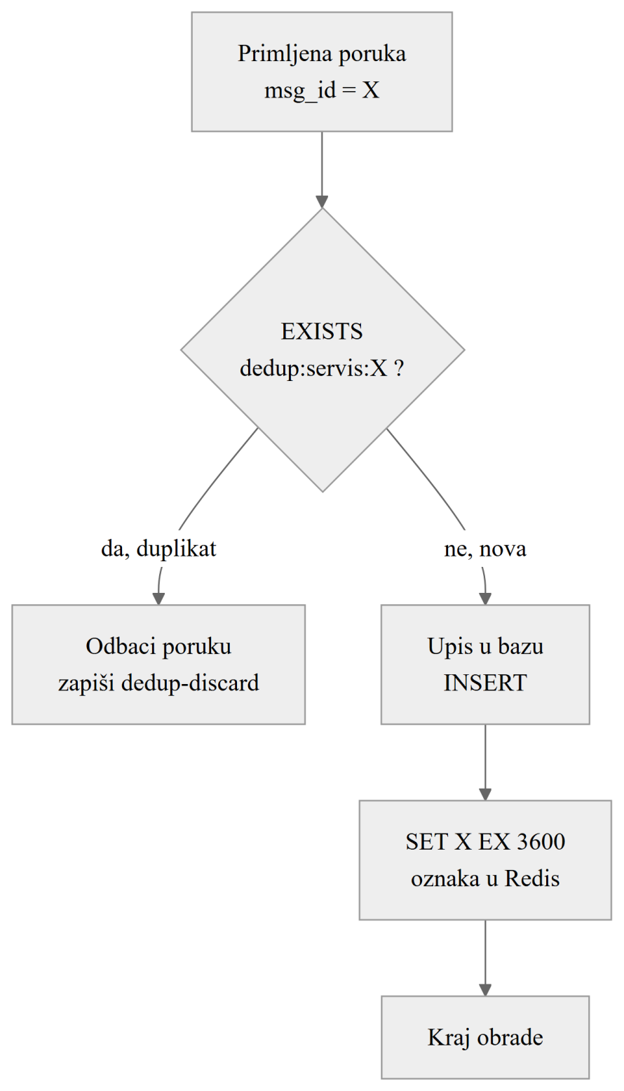
Deduplikacija i idempotentnost
● Jedinstveni msg_id = {device_id}-{epoch_ms}-{counter}
● Provjera u Redisu: EXISTS, složenost O(1), < 1 ms
● Poznat identifikator → poruka se odbacuje
● Novi identifikator → upis u bazu, zatim SET EX 3600
● TTL 3600 s pokriva sve realne prozore retransmisije
● Odvojeni prostori ključeva: dedup:ingestion / dedup:alerting
Tok odluke pri deduplikaciji
8 / 19
Notes:
Deduplikacija i idempotentnost ostvareni su u potpunosti na aplikacijskom sloju
Svaka poruka nosi jedinstveni identifikator, sastavljen od oznake uređaja, vremenske oznake u milisekundama i rednog brojača.
Time je svaka objava jednoznačno određena.
Kad poruka stigne, servis u Redisu naredbom EXISTS provjeri postoji li već taj identifikator
Ta je provjera složenosti O(1) i traje ispod jedne milisekunde
Ako identifikator već postoji, poruka je duplikat i odbacuje se
Ako je nov, podatak se upiše u bazu, a zatim se identifikator zabilježi naredbom SET s istekom od 3600 sekundi
Taj rok od sat vremena pokriva sve realne prozore retransmisije, a istekom ključa Redis se sam čisti pa zauzeće ostaje ograničeno

Slide 9
Slojevi pouzdanosti
● Pouzdanost počiva na komplementarnim slojevima, ne na jednom mehanizmu
Uređaj ESP32
– Kružni međuspremnik (engl. outbox)
– Neblokirajuće ponovno spajanje
Posrednik Mosquitto
– Perzistentna sesija (cleanSession=false)
– Perzistencija na disk (persistence true)
Servis Spring Boot
– Ručno potvrđivanje primitka
– Obnova pretplate (connectComplete)
Aplikacijski sloj
– QoS 1 (barem jednom)
– Redis deduplikacija, jedinstveni msg_id
● Rezultat: nulti gubitak poruka i idempotentna obrada u svim scenarijima
9 / 19
Notes:
Ovdje je na jednom mjestu sažeta cijela strategija: pouzdanost ne počiva na jednom mehanizmu, nego na četiri komplementarna sloja
Na uređaju ESP32 postoji kružni međuspremnik, takozvani outbox, i neblokirajuće ponovno spajanje, pa uređaj ne gubi mjerenja dok je mreža nedostupna
Posrednik Mosquitto koristi perzistentnu sesiju i zapisuje stanje na disk, pa preživi i vlastito ponovno pokretanje
Servis potvrđuje primitak tek nakon uspješne obrade i sam obnavlja pretplate nakon spajanja
Napokon, aplikacijski sloj kombinira QoS 1 i Redis deduplikaciju.
Kad ti slojevi rade zajedno, rezultat je nulti gubitak poruka i idempotentna obrada u svim scenarijima

Slide 10
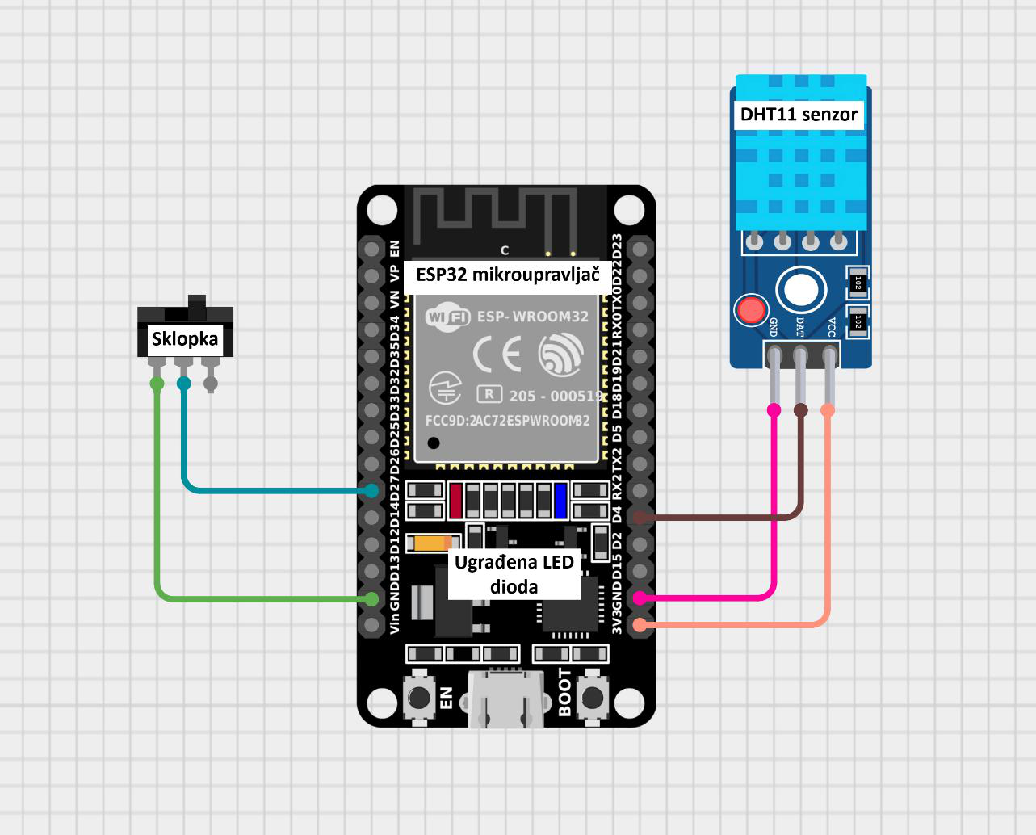
Ugrađeni program uređaja ESP32
● C++ / Arduino (PlatformIO), objava svakih 5 s uz QoS 1
● DHT11 senzor, NTP sinkronizacija za točan timestamp
● msg_id generiran po svakoj objavi
● Outbox: kružni spremnik (256 unosa, drop-oldest)
● Neblokirajuće ponovno spajanje na Wi-Fi i posrednika
Spoj ESP32, DHT11 i prekidača
10 / 19
Notes:
Ukratno o ugrađenom programu uređaja
Uređaj je programiran u C-u i Arduino okruženju uz alat PlatformIO, i objavljuje mjerenje svakih pet sekundi razinom QoS 1
Očitava temperaturu i vlagu sa senzora DHT11, a vrijeme sinkronizira preko NTP-a da vremenska oznaka bude točna
Za svaku objavu generira jedinstveni identifikator
Ako veza padne, mjerenja odlaze u outbox, kružni spremnik od 256 unosa koji pri prepunjenju odbacuje najstarije,
a spajanje na Wi-Fi i posrednika je neblokirajuće, pa uređaj nastavlja mjeriti bez zastoja

Slide 11
Implementacija mikroservisa (Spring Boot)
● Spring Boot (Java 17), Paho MQTT klijent; zajednička osnova, razdvojene odgovornosti
● Servis za unos: deduplikacija (Redis) + pohrana očitanja
● Servis za upozorenja: pravila (WARNING / CRITICAL) + webhook obavijesti
● Ručna potvrda tek nakon uspješne obrade
● Ključ idempotentnosti je redoslijed: upis u bazu → oznaka u Redis → potvrda posredniku
11 / 19
Notes:
Poslužiteljska strana su dva mikroservisa razvijena u Spring Boot okviru
Dijele zajedničku osnovu, ali imaju razdvojene odgovornosti
Servis za unos deduplicira poruke preko Redisa i pohranjuje očitanja
Servis za upozorenja primjenjuje pravila, razine WARNING i CRITICAL, i šalje webhook obavijesti
Oba servisa potvrđuju primitak tek nakon uspješne obrade
Ključ idempotentnosti je upravo redoslijed: najprije upis u bazu, zatim oznaka u Redisu, i tek onda potvrda posredniku
Da servis padne prije potvrde, posrednik će poruku poslati ponovno, a Redis će je prepoznati kao već obrađenu, pa nema ni gubitka ni dupliranja

Slide 12
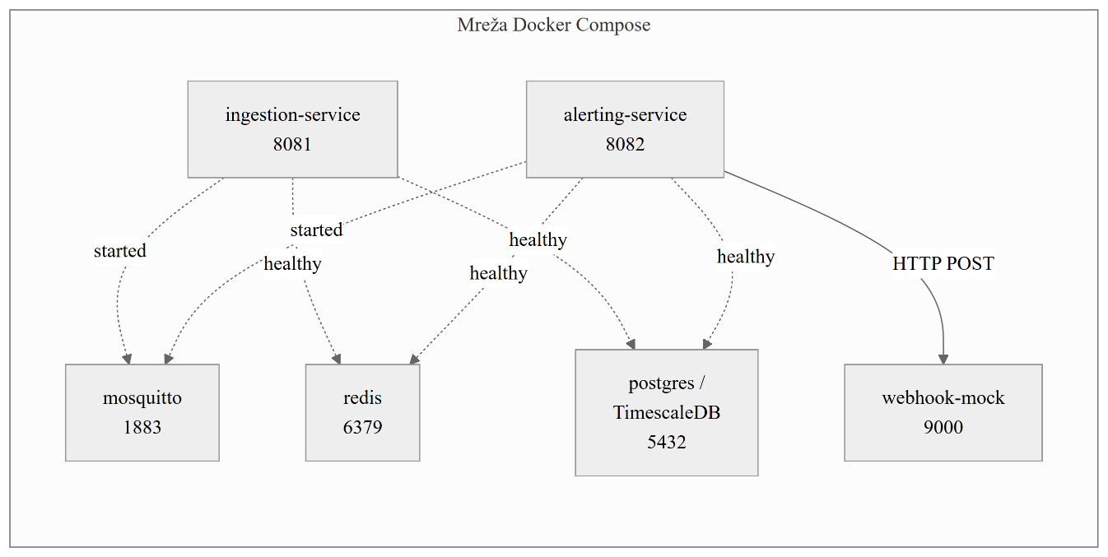
Perzistencija i infrastruktura
Perzistencija
● PostgreSQL + TimescaleDB: tablice kao hipertablice, particioniranje po vremenu
● Flyway migracije pri pokretanju servisa
● Latencija = received_at − timestamp (temeljna mjera)
Infrastruktura
● Docker Compose, 6 servisa, jedna naredba: docker compose up --build -d
● depends_on + healthcheck (ispravan redoslijed pokretanja)
● Višefazni Dockerfile, deterministički i ponovljiv razvoj
Topologija servisa u okruženju Docker Compose
12 / 19
Notes:
Za pohranu koristim PostgreSQL proširen TimescaleDB-om
Tablice su hipertablice, automatski particionirane po vremenu, što odgovara prirodi telemetrije
Shemom baze upravlja Flyway pri pokretanju servisa
Kao temeljnu mjeru latencije računam razliku između trenutka primitka i vremenske oznake mjerenja
Cijela infrastruktura opisana je u Docker Composeu: šest servisa podiže se jednom naredbom
Redoslijed pokretanja osiguravaju ovisnosti i zdravstvene provjere
Servisi se grade višefaznim Dockerfileom, pa je razvojno okruženje determinističko i ponovljivo

Slide 13
Metodologija testiranja
● Generator opterećenja u Pythonu (paho-mqtt), N virtualnih uređaja
● Isti oblik msg_id kao stvarni ESP32 (servisi ih obrađuju istovjetno)
● Mjere performansi: protok, latencija (P50 / P95 / P99)
● Mjere pouzdanosti: gubitak, duplikati, nadoknada nakon kvara
● Gubitak (%) = (poslano − jedinstveno pohranjeno) / poslano × 100
● Svaki scenarij iz čistog stanja (TRUNCATE + FLUSHDB), mjere iz SQL upita
● Šest scenarija: T1 do T6
13 / 19
Notes:
Za mjerenja sam u Pythonu napisao generator opterećenja koji simulira N virtualnih uređaja, koristeći iste identifikatore kao stvarni ESP32, pa ih servisi obrađuju istovjetno
Mjerim performanse, protok i latenciju u percentilima P50, P95 i P99
te pouzdanost: gubitak, duplikate i vrijeme nadoknade nakon kvara
Gubitak računam kao udio poslanih poruka koje nisu završile kao jedinstveno pohranjene
Svaki scenarij kreće iz čistog stanja, uz pražnjenje baze i Redisa, a mjere čitam izravno iz baze
Rezultati su testirani na 6 scenarija

Slide 14
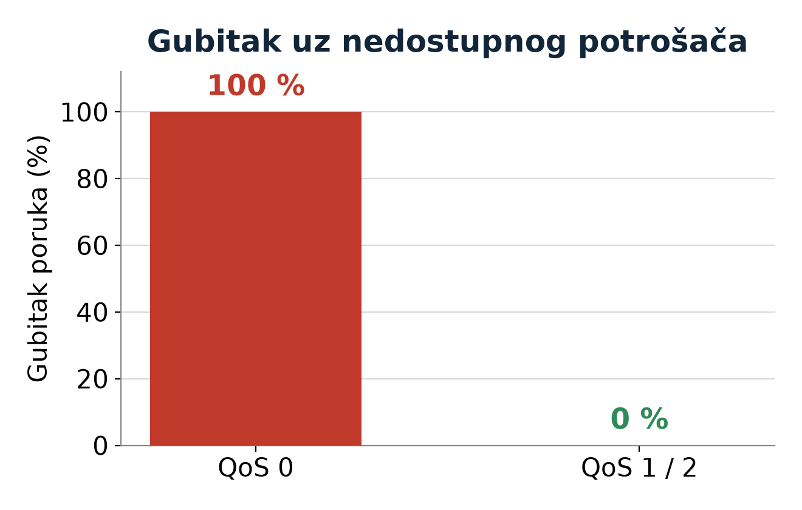
Rezultati T1 i T2: stabilnost i QoS
T1 · stabilno opterećenje (~20 msg/s, prosjek 3 pokretanja)
T2 · QoS 0 nasuprot QoS 1/2 (nedostupan potrošač)
Mjera | Vrijednost
Objavljeno / pohranjeno | 2400 / 2400
Gubitak | 0,0 %
P50 latencija | 16,6 ms
P95 / P99 latencija | 29,0 / 35,5 ms
Protok | 20,1 msg/s
Sl. 6.1 T2: QoS 0 nasuprot QoS 1/2 (nedostupan potrošač)
● QoS 0: 100 % gubitak pri nedostupnom potrošaču (bez retransmisije)
● QoS 1 i QoS 2: 0 % gubitka; izbor QoS 1 nužan za nulti gubitak
● Nulti gubitak, medijan latencije ispod 20 ms
14 / 19
Notes:
Prvi scenarij je stabilno opterećenje od oko 20 poruka u sekundi
Od 2400 poslanih, pohranjeno je svih 2400, dakle nulti gubitak
Medijan latencije je 16,6 milisekundi, a P95 i P99 su 29 i 35,5 milisekundi, uz protok od 20,1 poruke u sekundi
To pokazuje da je sustav stabilan i brz, s medijanom ispod 20 milisekundi
Drugi scenarij uspoređuje razine QoS-a kad je potrošač nedostupan
Uz QoS 0 gubi se sto posto poruka, jer nema retransmisije
Uz QoS 1 i QoS 2 gubitak je nula
Time je potvrđeno da je odabir QoS-a 1 nužan uvjet za nulti gubitak

Slide 15
Rezultati T3 i T4: duplikati i kvar posrednika
T3 · obrada duplikata (ista poruka 5×)
T4 · kvar posrednika (outbox uređaja)
Mjera | Oček. | Izmj.
Pohranjenih redaka | 1 | 1
Odbačenih duplikata | 4 | 4
Varijanta | Prekid | Gubitak
Ispod kapaciteta | 300 s | 0,0 %
Iznad kapaciteta | 900 s | 28,1 %
● Prva poruka pohranjena, četiri ponovljene odbačene (msg_id + Redis EXISTS)
● Kraći prekid: nulti gubitak (reprodukcija iz međuspremnika)
● Dulji prekid: kontrolirana degradacija, odbacuje najstarije (28,1 %)
15 / 19
Notes:
Treći scenarij izravno provjerava deduplikaciju: istu poruku pošaljem pet puta
Pohranjen je točno jedan redak, a preostale četiri kopije su odbačene, upravo koliko se očekivalo, na temelju identifikatora i provjere u Redisu
Četvrti scenarij simulira kvar posrednika i oslanja se na outbox uređaja
Kod kraćeg prekida, ispod kapaciteta međuspremnika, gubitak je nula, jer se sve reproducira iz spremnika
Kod duljeg prekada od kapaciteta nastupa kontrolirana degradacija: uređaj odbacuje najstarije poruke i gubitak iznosi 28,1 posto
To je svjesan kompromis, a ne nekontrolirani ispad

Slide 16
Rezultati T5 i T6: kvar servisa i opterećenje
T5 · kvar servisa za unos
T6 · deduplikacija pod opterećenjem (~385 msg/s)
Mjera | Vrijednost
Objavljeno / pohranjeno | 360 / 360
Gubitak / duplikati | 0 % / 0
Vrijeme nadoknade | 3,2 s
Mjera | Vrijednost
Objavljeno / pohranjeno | 23566 / 23566
Gubitak / duplikati u bazi | 0 % / 0
Redis zauzeće (47132 ključa) | 6,67 MB
● Sve poruke iz nedostupnosti isporučene, bez gubitka i duplikata (cleanSession=false + perzistencija)
● Nulti gubitak i nula duplikata i pri dvostrukom preopterećenju (protupritisak, ne odbacivanje)
16 / 19
Notes:
Peti scenarij gasi servis za unos usred rada
Nakon oporavka isporučeno je svih 360 poruka, bez gubitka i bez duplikata, a nadoknada zaostatka trajala je 3,2 sekunde
Zasluga je perzistentne sesije posrednika, koja poruke čuva dok servisa nema
Šesti scenarij tjera deduplikaciju pod visokim opterećenjem, oko 385 poruka u sekundi, čak i pri dvostrukom preopterećenju
Od 23566 poslanih, pohranjeno je svih 23566, bez ijednog gubitka i duplikata
Sustav se nosi protupritiskom, a ne odbacivanjem, a Redis je za 47132 ključa zauzeo tek 6,67 megabajta

Slide 17
Analiza rezultata
0 %
gubitak poruka (svi scenariji)
0
duplikata u bazi (T3, T6)
16,6 ms
medijan latencije (T1)
3,2 s
vrijeme nadoknade (T5)
● Potvrđena glavna teza: QoS 1 + deduplikacija + perzistentna sesija → nulti gubitak
● Ispravnost deduplikacije potvrđena izravno (T3) i pod opterećenjem (T6)
● Pri praćenju opterećenja: P50 < 20 ms, P99 < 100 ms (Redis i baza nisu usko grlo)
● Pri preopterećenju ili kvaru: postupna degradacija uz nulti gubitak
17 / 19
Notes:
Ako sažmem rezultate: kroz svih šest scenarija gubitak poruka je nula, u bazi nema nijednog duplikata, medijan latencije je 16,6 milisekundi, a nadoknada nakon kvara servisa 3,2 sekunde
Time je potvrđena glavna teza rada kombinacija QoS-a 1, deduplikacije i perzistentne sesije daje nulti gubitak
Ispravnost deduplikacije potvrđena je i izravno i pod opterećenjem
Pri urednom radu latencija ostaje niska, P50 ispod 20 i P99 ispod 100 milisekundi
A pri preopterećenju ili kvaru sustav degradira postupno, i dalje bez gubitka

Slide 18
Ograničenja i smjerovi nadogradnje
Ograničenja:
● Dulji prekid od kapaciteta međuspremnika: gubitak 28,1 % (outbox 256 unosa, drop-oldest)
● Bez jedinstvenog indeksa na msg_id u bazi (ograničenje hipertablica), idempotentnost počiva na Redisu
● Bez TLS-a i provjere autentičnosti na posredniku (prototip u izoliranoj mreži)
● Jednonitni potrošač: jednostavan i bez zaključavanja, ali ne skalira horizontalno
Smjerovi nadogradnje:
– TLS i provjera autentičnosti na posredniku
– sabirnica poput Kafke/RabbitMQ za horizontalno skaliranje
– prelazak na Kubernetes, napredne mogućnosti TimescaleDB-a
18 / 19
Notes:
Rad ima svjesna ograničenja
Kod prekida duljeg od kapaciteta međuspremnika dolazi do gubitka od 28,1 posto
Baza nema jedinstveni indeks na identifikatoru, zbog ograničenja hipertablica, pa idempotentnost počiva na Redisu
Prototip je bez TLS-a i autentikacije, jer radi u izoliranoj mreži, a potrošač je jednonitan
Prirodni smjerovi nadogradnje su:
TLS i autentikacija na posredniku
sabirnica poput Kafke ili RabbitMQ-a za horizontalno skaliranje
te prelazak na Kubernetes

Slide 19
Zaključak
● Implementiran prototip pouzdane obrade IoT telemetrije (ESP32 → Mosquitto → servisi → baza)
● Ključni doprinos: slojevita strategija pouzdanosti s aplikacijskom deduplikacijom
● Nulti gubitak i ispravno suzbijanje duplikata u svih šest scenarija
● Stabilno opterećenje: medijan latencije ispod 20 ms
19 / 19
Notes:
Za kraj
U radu je implementiran i eksperimentalno provjeren prototip za pouzdanu obradu IoT telemetrije, od uređaja ESP32 preko posrednika Mosquitto i mikroservisa do baze
Glavni doprinos je slojevita strategija pouzdanosti s deduplikacijom na aplikacijskom sloju,
- koja je kroz svih šest scenarija dala nulti gubitak i ispravno suzbijanje duplikata,
- uz medijan latencije ispod 20 milisekundi pri stabilnom opterećenju
Zahvaljujem na pažnji i rado ću odgovoriti na vaša pitanja

